Slide 1
计算方法
吉林大学计算机科学与技术学院
机器学习研究室
计算方法课程组

Slide 2
第2章 解线性方程组的数值法
2.1 引入
2.2 Gauss消元法
2.3 矩阵的三角分解
2.4 消元法在计算机上的实现
2.5 向量和矩阵范数
2.6 矩阵的条件数与病态方程组
2.7 迭代法

Slide 3
2.5向量和矩阵范数
为了对线性方程组的性质进行刻画，以及本章后面求解线性方程组迭代法的收敛性、稳定性的研究需要，必须能够对向量和矩阵进行“度量”。本节所要介绍的向量范数、矩阵范数以及谱半径的概念即是刻画向量和矩阵的重要工具。

Slide 4
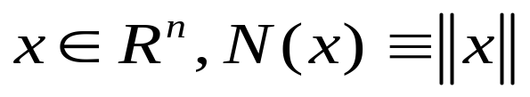
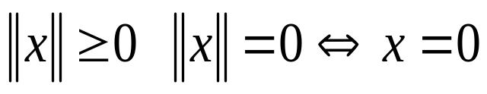
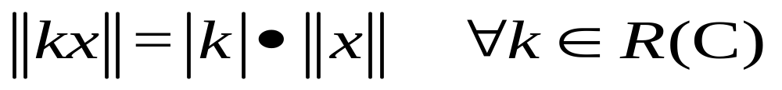
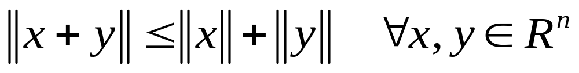
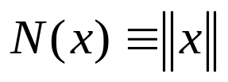

向量的范数
定义2.1 设 为x的实值函数，若它满足下列条件
（1）非负性 （2.5.1）
（2）齐次性 （2.5.2）
（3）三角不等式
（2.5.3）
则称 为R^{n}上的一个向量范数（或向量模）, 的值称为向量x的范数

Slide 5
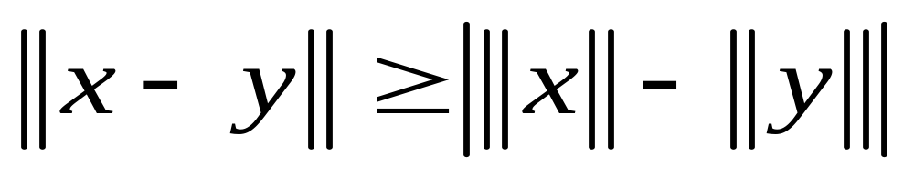
向量的范数
由向量范数的定义可以推出
(2.5.4)
证明：由定义中的“三角不等式”可以很容易的证明。

Slide 6
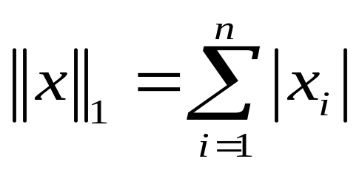
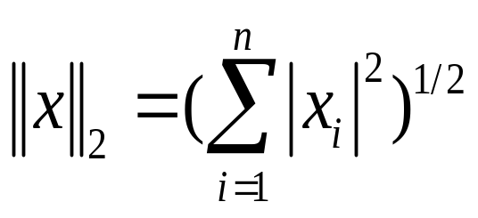
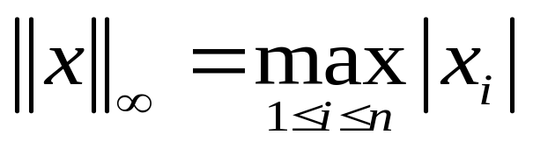
向量的范数
常见的三种向量范数
“1－范数”
(2.5.5)
“2－范数”（欧氏范数）
(2.5.6)
“∞－范数”（最大范数）
(2.5.7)

Slide 7
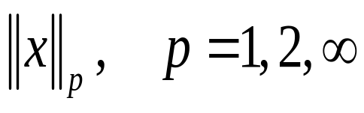
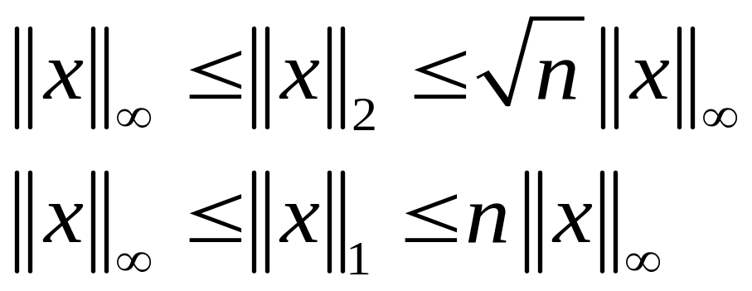
向量的范数
常见的三种向量范数
这3个范数可以统一记为
容易得出，这三种范数满足关系
（2.5.8）
（2.5.9）

Slide 8
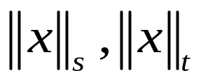
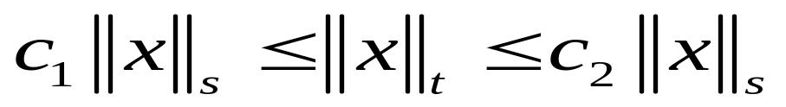
向量的范数
向量范数的等价性
定理1.3：设 为R^{n}上向量的任意两种范数，则存在常数c₁,c₂>0，使得对于一切x∈R^{n}有
（2.5.8）
（2.5.9）

Slide 9
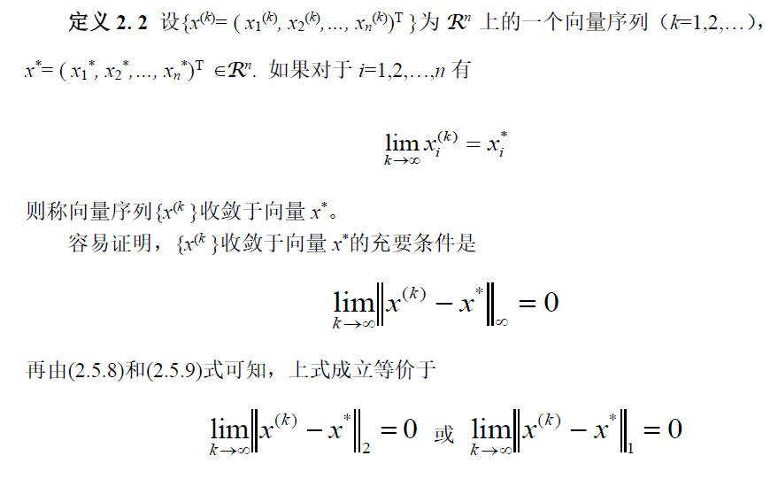
向量的范数
向量序列收敛性

Slide 10
矩阵范数
对于实数，可以用绝对值度量其大小；对于复数可以用模度量它的“大小”；而前面介绍的向量范数则是度量向量 “大小”的工具。而对于空间中的矩阵，我们如何来度量呢？下面给出矩阵范数的概念

Slide 11
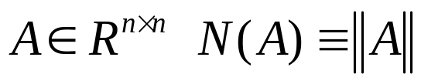
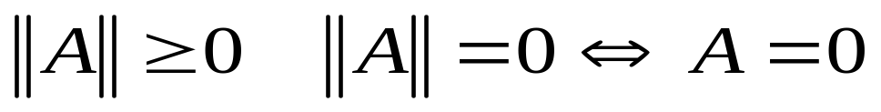
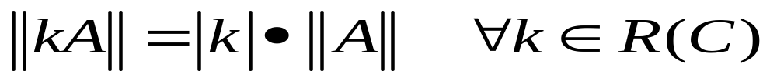
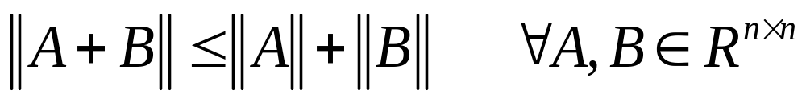
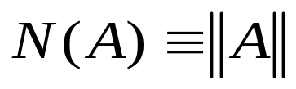
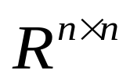

矩阵范数
定义2.3 设 为A的实值函数，若它满足下列条件
（1）非负性
（2）齐次性
（3）三角不等式
则称 为 上的一个矩阵范数（或矩 阵模）, 的值称为矩阵A的范数

Slide 12
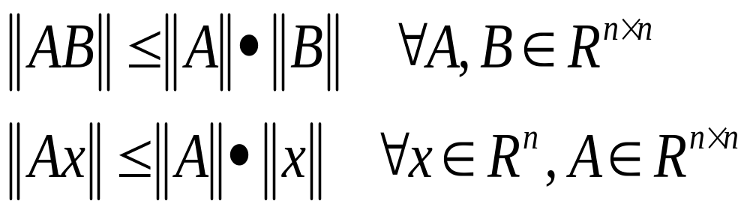
矩阵范数
相容范数
（ 2.5.13）
（ 2.5.14）

Slide 13
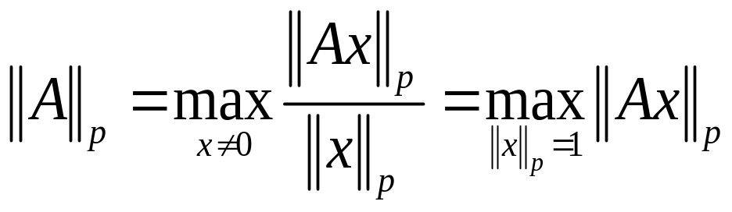

矩阵范数
算子范数
最常用的是利用向量范数来定义的矩阵范数
称之为矩阵A的算子范数，其中
（ 2.5.15）

Slide 14
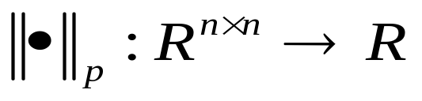
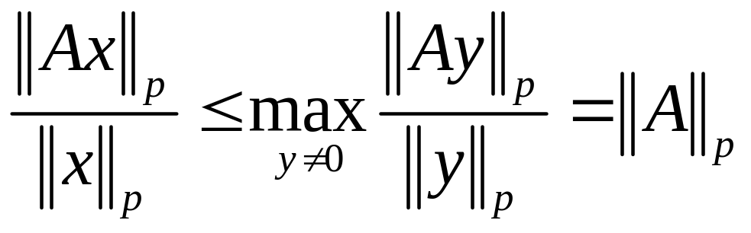
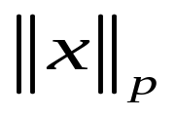
矩阵范数
定理2.3 由(2.5.15)式所定义的矩阵范数为相容范数
证明：容易证明，由(2.5.15)式所定义的函数
满足定义2.3的三个条件，故它是矩阵范数。另外，当x=0时， (2.5.14)式显然成立。对任意的x≠0,
两边乘以 即为(2.5.14)式。

Slide 15
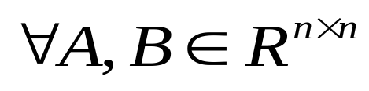

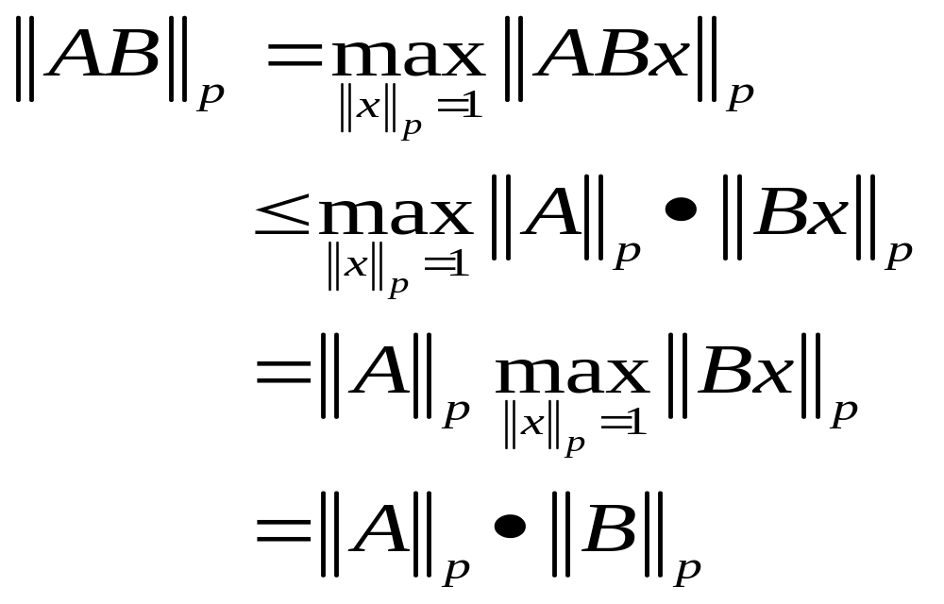
矩阵范数
再来证(2.5.13)式。 注意到 由(2.5.14)式有
定理证完。

Slide 16
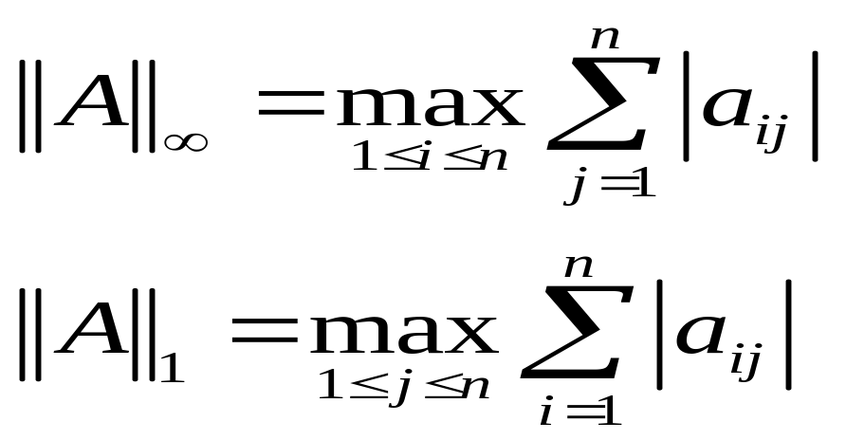
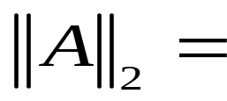
矩阵范数
定理1.5 对于由(2.5.15)式所定义的矩阵范数下列等式成立：
其中A^{T}表示A的转置矩阵。
(2.5.16)
(2.5.17)
(A^{T}A之最大特征值)^{1/2}
(2.5.18)

Slide 17
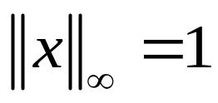
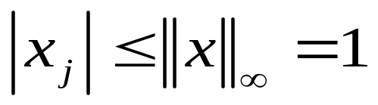
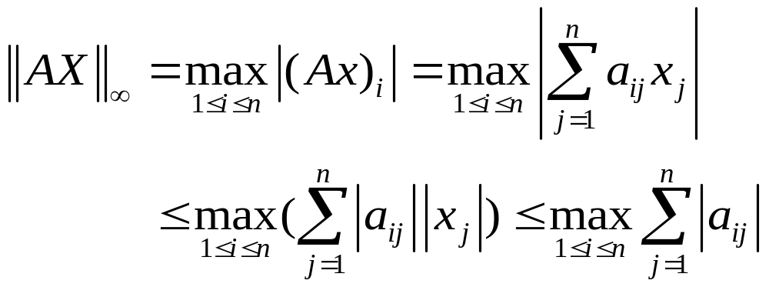
矩阵范数
证明 先证(2.5.16)式。首先，对任意满足
的x∈R^{n}，因为 ，故有

Slide 18
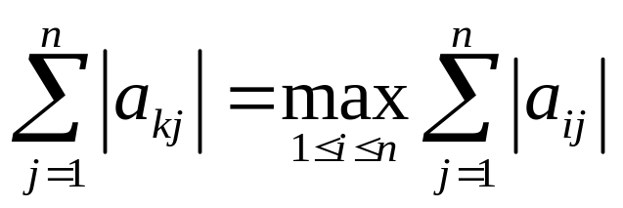
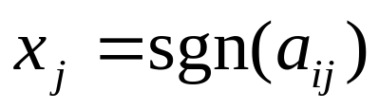
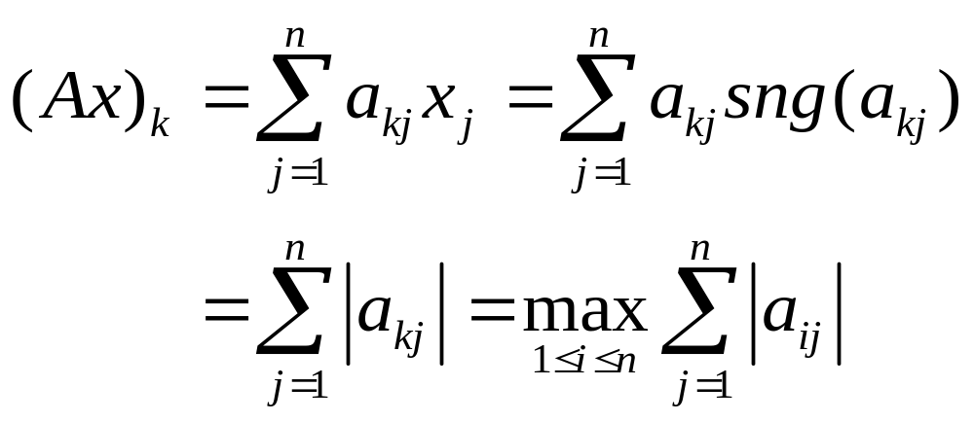
矩阵范数
另一方面，设第k行为元素绝对值和最大的行，即
则可令
此时，x满足
且有

Slide 19
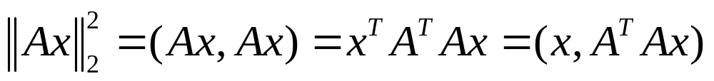

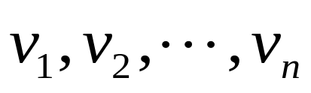
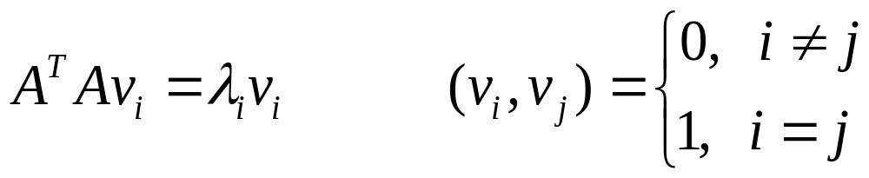
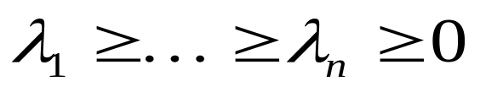
矩阵范数
再证等式(2.5.18)，注意
当 时，A^{T}A是对称非负定矩阵，故A^{T}A有完全正交的特征向量系 ，即
其中 为A^{T}A的特征值

Slide 20
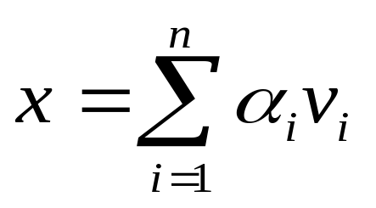
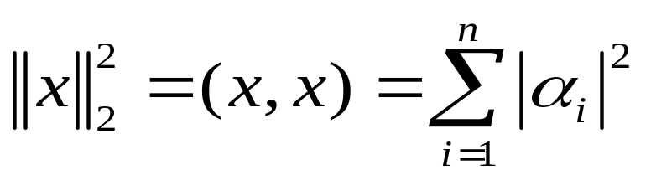
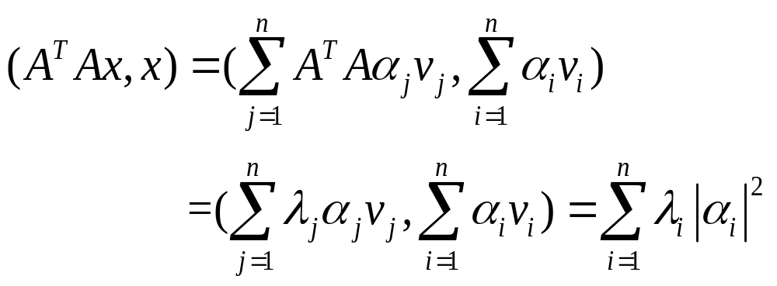
矩阵范数
对于任意的x∈R^{n}，借助于特征向量系可表示为
且
从而有

Slide 21
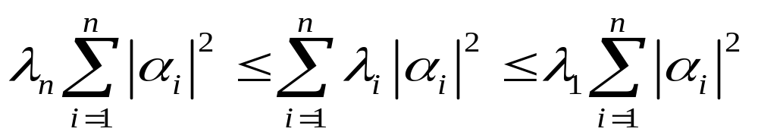
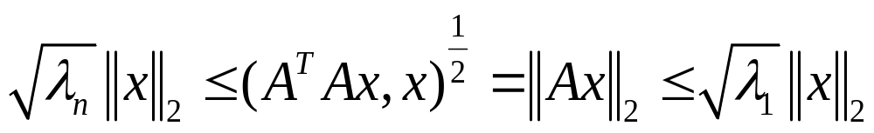
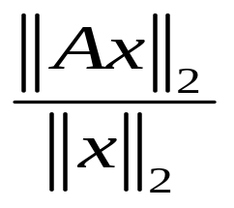
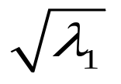
矩阵范数
由于
故有
上式说明 是 的上界，并且这个上界
在x=v₁时达到。定理证完。

Slide 22
矩阵范数
（2.5.15）
行和范数
列和范数
(A^{T}A之最大特征值)^{1/2}
谱范数

Slide 23
谱半径

Slide 24

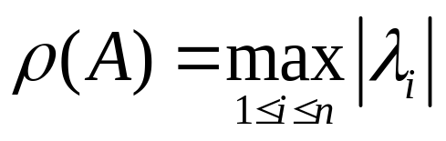


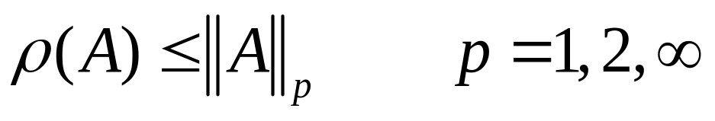
谱半径
矩阵A的特征值的按模最大值称为A的谱半径记作 ，即
其中 是A的特征值。
定理1.6 对任意 ，有

Slide 25
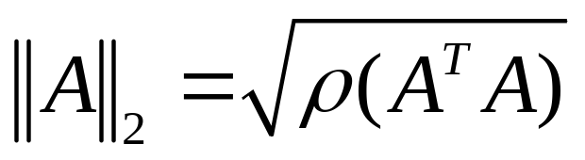
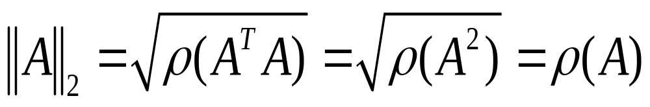
谱半径
由谱半径的定义,矩阵的2范数可记为
当A是实对称矩阵时，由（1.4.18）式有
这也就是说，此时A的2范数与该矩阵的谱半径相等。

Slide 26
第2章 解线性方程组的数值法
2.1 引入
2.2 Gauss消元法
2.3 矩阵的三角分解
2.4 消元法在计算机上的实现
2.5 向量和矩阵范数
2.6 矩阵的条件数与病态方程组
2.7 迭代法

Slide 27
2.6 矩阵的条件数与病态方程组

Slide 28


病态方程组
例 令 ,并设

Slide 29

病态方程组

Slide 30


病态方程组
令Ly = b, 可解得
于是，由Ux = y, 可解得

Slide 31



病态方程组

Slide 32
病态方程组
定义1.3 如果矩阵A或常数项b的微小变化,引起方程组Ax=b的巨大变化,则称此方程组为“病态”方程组,矩阵A称为“病态”矩阵，否则称方程组为“良态”方程组，A称为“良态”矩阵。

Slide 33





条件数
设A为非奇异矩阵,用x表示Ax=b的精确解,而 是扰动方程组
的精确解.由Ax=b和(1.5.1)两式相减,可知解的误差 满足方程
由此

Slide 34



条件数
利用矩阵的范数性质,有
另外,由Ax=b又有
由(1.5.2)式和(1.5.3)式,便可得:

Slide 35





条件数
进一步考虑当A发生了扰动时，方程组Ax=b解的误差。设 是下面扰动方程组
的精确解.由Ax=b和(1.5.1)两式相减,可知解的误差 满足方程
由此
于是有
即

Slide 36



条件数
定义1.4 设 为可逆矩阵,称
为矩阵A在范数 意义下的条件数.
矩阵A的条件数越大，方程组的扰动误差对方程组的解的影响越严重。因此称条件数过大的方程组为病态方程组。

Slide 37
矩阵的平衡
对于条件数大的矩阵A，求解线性方程组
Ax=b
是困难的。为了改善系数矩阵的条件数，可以用适当的非奇异对角矩阵D₁左乘上式的两端，得到
D₁ Ax= D₁ b
这叫做按行平衡。

Slide 38
矩阵的平衡
对于条件数大的矩阵A，求解线性方程组
Ax=b
是困难的。为了改善系数矩阵的条件数，可以用适当的非奇异对角矩阵D₁左乘上式的两端，得到
D₁ Ax= D₁ b
这叫做按行平衡。进一步还可以按列平衡，即以非奇异对角矩阵D₂右乘矩阵A，转而去求解方程组
D₁ A D₂y= D₁ b
再由x= D₂y求得x. 选择对角阵D₁,D₂的标准就是使矩阵D₁ A D₂的条件数尽可能小。

Slide 39
第2章 解线性方程组的数值法
2.1 引入
2.2 Gauss消元法
2.3 矩阵的三角分解
2.4 消元法在计算机上的实现
2.5 向量和矩阵范数
2.6 矩阵的条件数与病态方程组
2.7 迭代法

Slide 40
2.7 迭代法
迭代法是求解线性代数方程组的另一类方法。由于它具有保持迭代矩阵不变的特点，因此迭代法特别适合求解大型稀疏系数矩阵的方程组。

Slide 41




迭代法的一般形式
考虑求解线性代数方程组
为了采用迭代法，首先要将方程组（2.7.1）改写成等价的形式
其中 为已知向量， 代表未知向量。
(2.7.1)
(2.7.2)

Slide 42



迭代法的一般形式
给定初始近似值 ，定义向量序列
称 为迭代序列，并称H为迭代矩阵。
（2.7.3）

Slide 43


迭代法的一般形式
如果当k→∞时， 有极限，设为
则在等式（1.6.3）两端取极限可得
此式表明迭代序列 的极限恰为方程组的解。
因此，如果迭代序列收敛，则当k充分大时，可将x^{(k)}取作方程组的近似解。
（2.7.3）
（2.7.4）

Slide 44
迭代法的收敛性
利用迭代公式（2.7.3）构造序列 ，以求得方程组（2.7.2）的近似解的算法称为解（2.7.2）式的简单迭代法。若迭代序列 收敛，就称此迭代法是收敛的。
(2.7.2)
（2.7.3）

Slide 45
迭代法的收敛性
显然，只有收敛的迭代法才能使用，因此必须回答在何种条件下，由公式（2.7.3）所定义的 为收敛的向量序列
（2.7.3）

Slide 46

迭代法的收敛性
(2.7.1)
(2.7.2)
（2.7.3）
（2.7.4）

Slide 47



迭代法的收敛性
根据（2.7.6）式可以判定，对任意x⁽⁰⁾
即 的充分必要条件是 （零矩阵），k→∞，由此得到下面结果.
(2.7.6)

Slide 48

迭代法的收敛性
引理1.1 迭代法（1.6.3）式对任何初始近似x⁽⁰⁾均收敛的充分必要条件是

Slide 49

迭代法的收敛性
引理1.2
的充分必要条件是H的谱半径

Slide 50


迭代法的收敛性
简单迭代法收敛的基本定理
定理1.7 迭代法（2.7.3）式对任何初始近似x⁽⁰⁾均收敛的充分必要条件是迭代矩阵H的谱半径
  注意 矩阵的任何一种相容范数均为其谱半径的上界，因此我们有下面结果。
推论1.1 若 ,（ 允许为任何一种相容的矩阵范数），则迭代法（2.7.3）式收敛.

Slide 51


一般迭代法的求解步骤
依据方程组分离x
得到迭代格式
判断迭代格式是否收敛
迭代求解
满足终止条件,迭代结束

Slide 52

迭代法的收敛速度
定理 当 时，由迭代法（2.7.3）式所定义的序列 满足如下估计式：
证明略.

Slide 53










雅可比迭代法

Slide 54



雅可比迭代法
考虑方程组
Ax=b
其中 是非奇异的, 为已知向量.将矩阵A写成如下
A=D-L-U
其中 为对角阵,-L,-U分别为A的严格下,上三角部分构成的三角阵

Slide 55


雅可比迭代法

Slide 56


雅可比迭代法
当D非奇异,即a_{ii}≠0(i=1,2,…,n)时,可将方程组Ax=b写成
于是可得迭代格式
称此格式为求解方程组Ax=b的Jacobi迭代法.
注意到L+U=D-A,故(2.7.9)式也可写成
(2.7.9)
(2.7.10)

Slide 57


雅可比迭代法
Jacobi方法的迭代矩阵为
Jacobi迭代法的分量形式为
(2.7.11)

Slide 58

雅可比迭代法

Slide 59

雅可比迭代法

Slide 60
雅可比迭代法
k | x^{(k)} | y^{(k)} | z^{(k)}
0 | 1.0 | 2.0 | 2.0
1 | -1.5 | 3.375 | 5.0
2 | 6.687 | 2.5 | 16.375
3 | 34.6875 | 8.015625 | -17.25
4 | -46.617188 | 17.8125 | -123.73438
5 | -307.929688 | -36.150391 | 211.28125
6 | 502.62793 | -124.929688 | 1202.56836

Slide 61



高斯－赛德尔迭代法
简单迭代法(2.7.3)的分量形式是
可以用这些新值来计算 , 于是可得迭代格式
这种方法称为Seidel迭代法.
(2.7.12)

Slide 62



高斯－赛德尔迭代法
对Jacobi迭代(2.7.11)式运用Seidel技巧得到
称(1.7.9)式为Gauss-Seidel迭代法,其矩阵形式为
并可整理成一般迭代法的形式
(1.7.13)
(1.7.14)

Slide 63

高斯－赛德尔迭代法
例2.5 试用Jacobi迭代法和Gauss-Seidel迭代法求解下面线性方程组，并分析其收敛性

Slide 64


高斯－赛德尔迭代法
例2.5 试用Jacobi迭代法和Gauss-Seidel迭代法求解下面线性方程组，并分析其收敛性
解：Jacobi迭代法和Gauss-Seidel迭代法的迭代公式分别为：

Slide 65

高斯－赛德尔迭代法
都将 作为初值进行计算，结果见表2.2。
表2.2 例2.5计算结果
从表中可以看出，迭代到第4次的时候Jacobi方法已经收敛，而Gauss-Seidel迭代法则发散。
迭代次数 | Jacobi迭代法 |  |  | G-S迭代法
k | x^{(k)} | y^{(k)} | z^{(k)} | x^{(k)} | y^{(k)} | z^{(k)}
0 | 0 | 0 | 0 | 0 | 0 | 0
1 | 6 | -4 | -3 | 6 | 2 | 13
2 | 4 | -1 | 1 | -16 | -7 | -49
3 | 2 | 1 | 3 | 90 | 37 | 251
4 | 2 | 1 | 3 | -422 | -175 | -1197

Slide 66


高斯－赛德尔迭代法
下面分析其收敛性，设Jacobi方法和Gauss-Seidel方法的迭代矩阵分别为

Slide 67

高斯－赛德尔迭代法
下面分析其收敛性，设Jacobi方法和Gauss-Seidel方法的迭代矩阵分别为
分别计算两个矩阵的特征值
即λ₁ =λ₂ =λ₃=0, 故ρ(M_{J}) = 0<1, 所以由定理2.7知Jacobi迭代法收敛。

Slide 68



高斯－赛德尔迭代法
即 , 故 , 所以由定理2.7知Gauss-Seidel迭代法发散。

Slide 69


